Slide 1


Koppi-hanke
Minna Saikkonen
Jyväskylän koulutuskuntayhtymä
Jyväskylän Lyseon lukio
Tikkakosken toimipiste

Slide 2
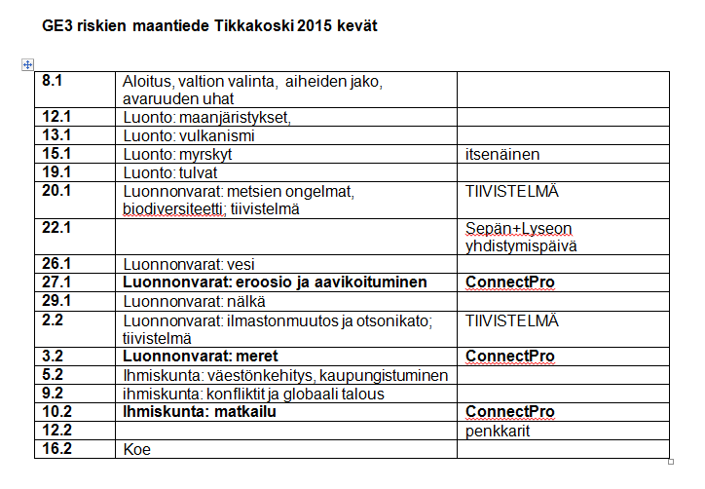
Mitä tehtiin?
GE3 Riskien maantiede 6h/36h

Slide 3
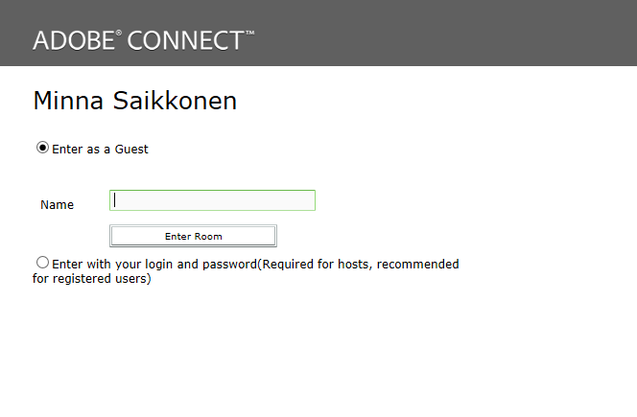
Opettajalle luotiin oma huone AdobeConnect-ohjelmaan
Linkki huoneeseen jaettiin Wilman välityksellä edellisenä päivänä

Slide 4
13 opiskelijaa
Osa luokassa, osa kotona, osa ruokalassa
Kaikilla oma kone!
Aamutunnit, jotta kotona osallistuminen oli mahdollista

Slide 5
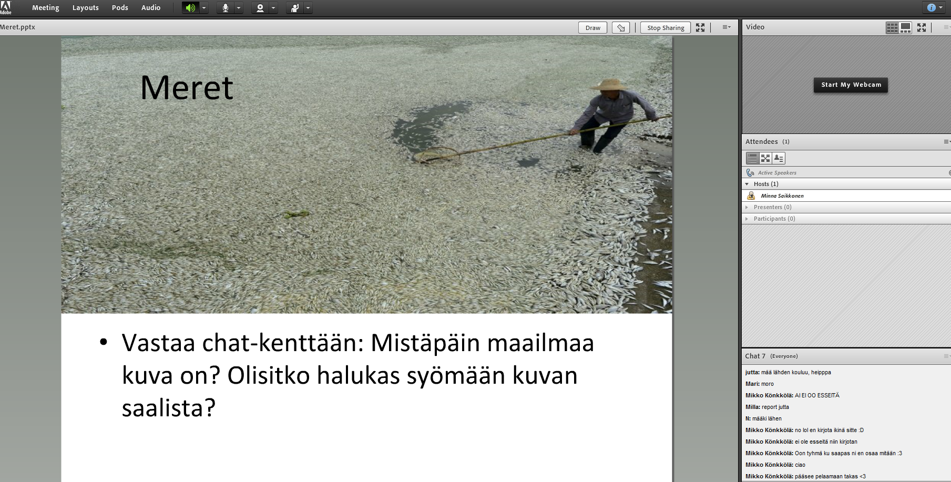
Tuntien rakenne perustui Powerpoint-aineistoon

Slide 6
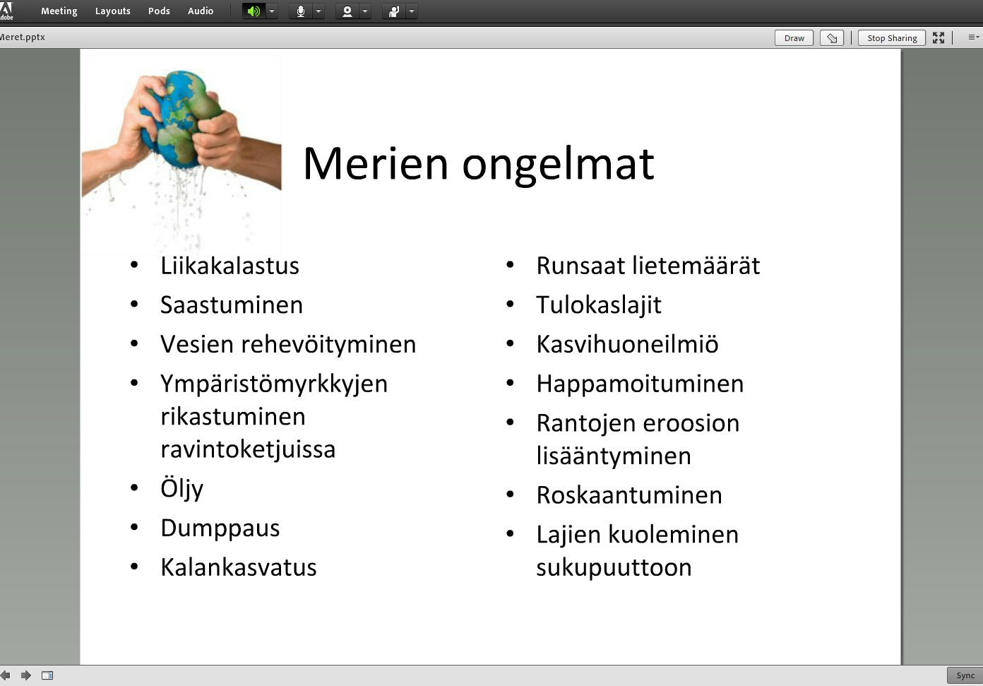

Slide 7
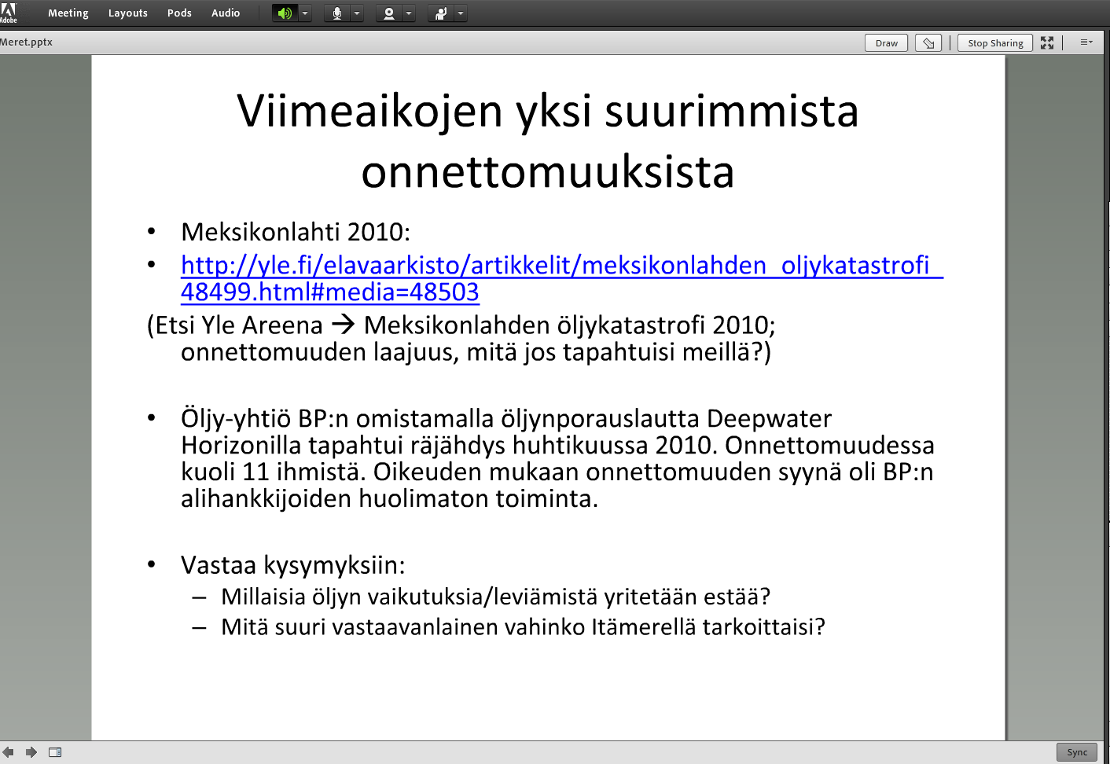

Slide 8
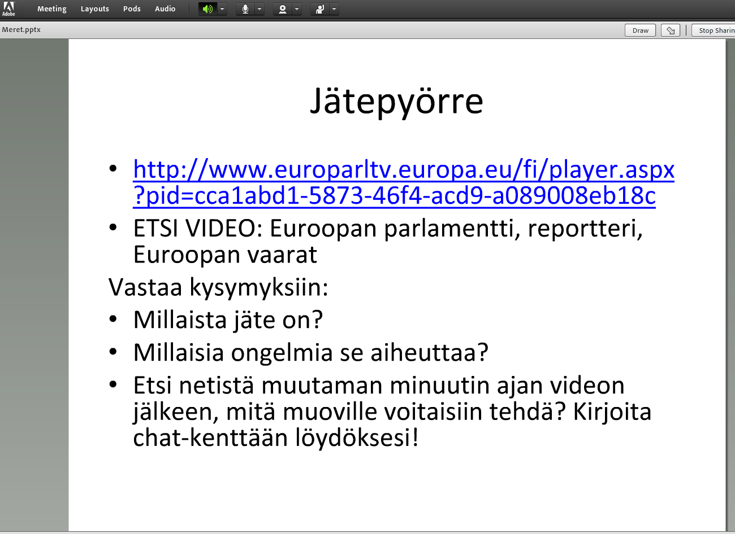

Slide 9
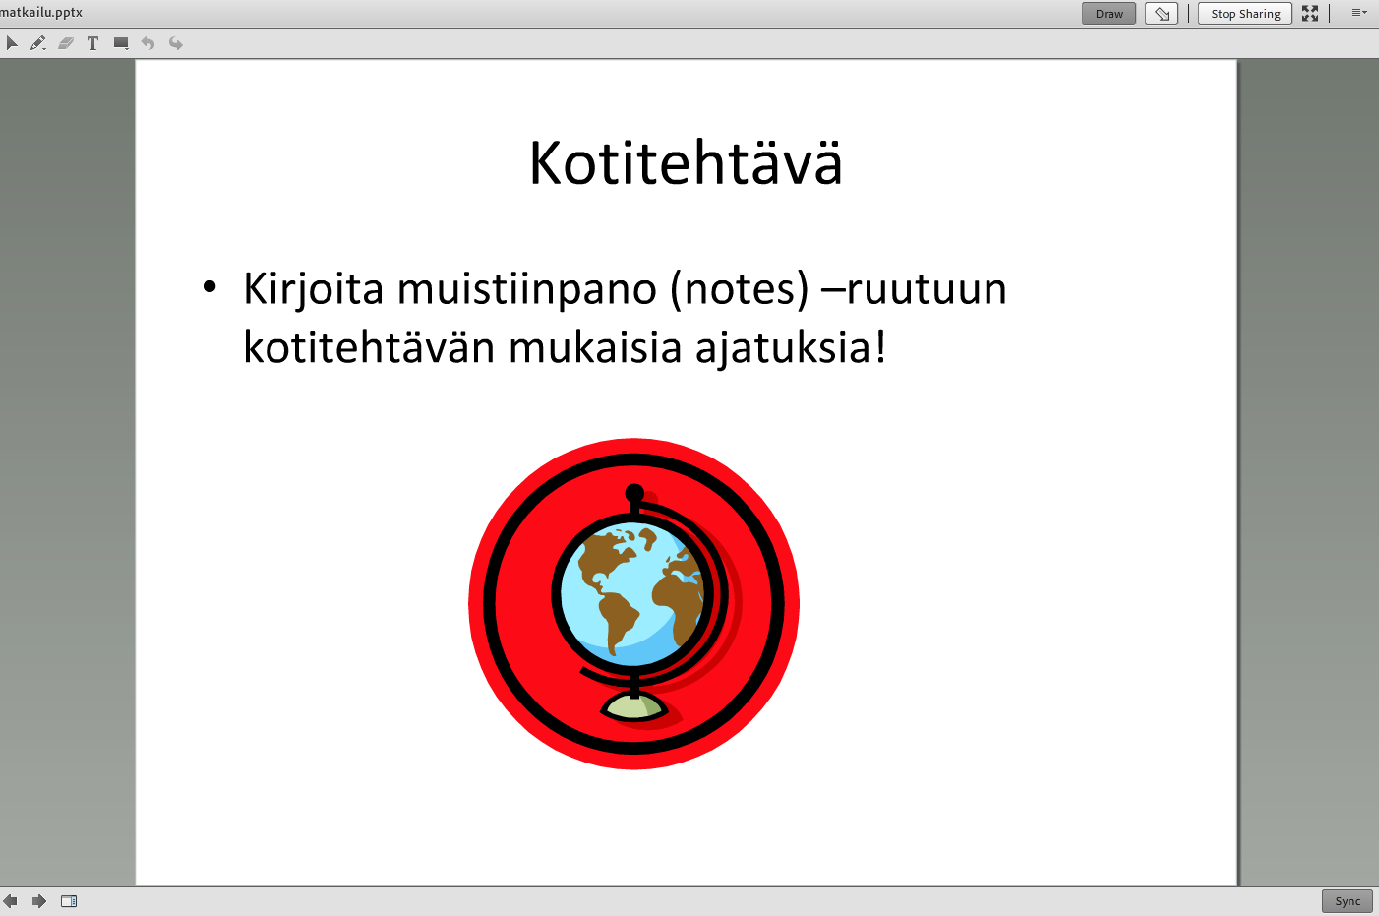
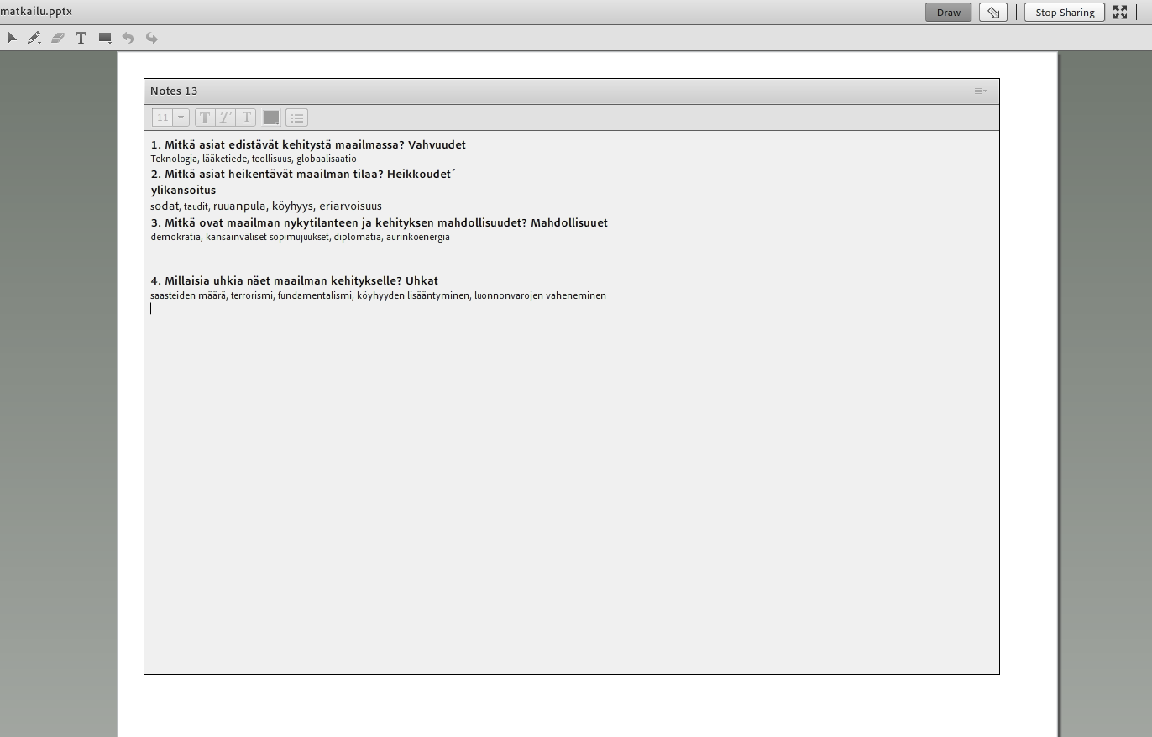
Tästä, ei tullut mitään…
Notes-toiminto ei kestä useamman opiskelijan samanaikaista kirjoittamista
Mieluummin esim. Padlet-linkki

Slide 10
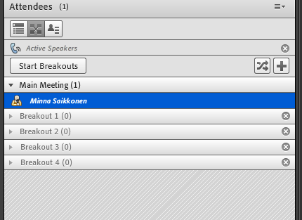
Ryhmätyöt
Breakout-toiminnolla
  Jakaa oppilaat suoraan ryhmiin, myös opettaja voi siirtää sopiviksi porukoiksi
  Neljä ryhmää
  Huoneet valmisteltava valmiiksi

Slide 11
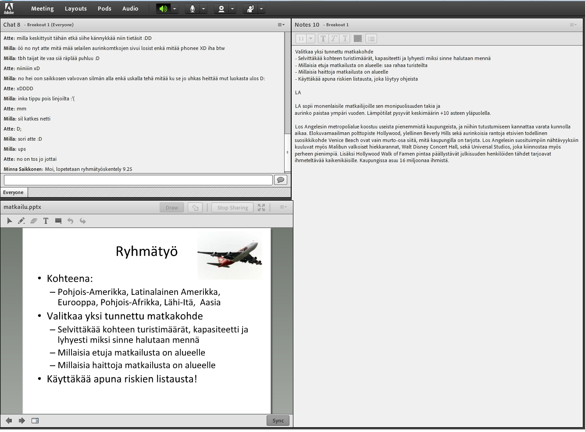

Slide 12
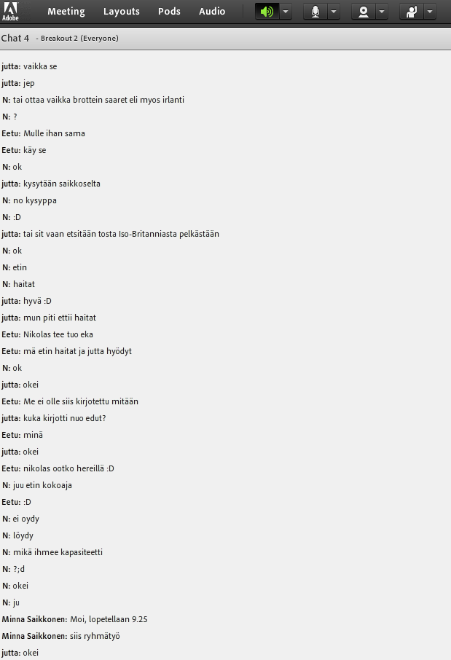
Ryhmätyöt
  Alussa hämmennys
  Rohkaistuvat ottamaan video- ja ääniyhteyksiä toisiinsa
  Kolmannella kerralla homma toimii!

Slide 13
Opiskelijan näkökulmaa…
Mikä onnistui?
Mikä epäonnistui?
”Oli kuin luokassa”
Rauha, kukaan ei häirinnyt
Äänet kuului, toimi paremmin kuin koko luokan ConnectPro-tuokioissa
Ei tarvitse lähteä kotoa!
Koppi-ideana toimi
Internet-yhteyden toimimattomuus, huoneesta ”tipahtaminen”
Notes-toimimattomuus
Eksyy väärille sivuille?
Ryhmätyö haastavaa
Siirtyminen seuraavalle tunnille?
En halua!

Slide 14
Opettajan näkökulmaa
Ota huomioon pedagogiikka, vältä puhuvaa päätä, osallista, tee ryhmätöitä!
Valmista pohja (Layout)
Etsi toimivat alustat ryhmätöille (Padlet, GoogleDocs?)
Opiskelijat ottavat tavan käyttöön nopeasti, rohkaistuvat pienryhmissä puhumaankin!
  (Tottuminen lisää riskiä siirtyä muille palstoille…)
Harjoittele pienryhmässä (josta osa paikalla), jos mahdollista!
Kiinteät nettiyhteydet käyttöön! Toimiva tietokone! (Ipadien ominaisuudet eivät riitä)

Slide 15
  Kiitos!

